Slide 1
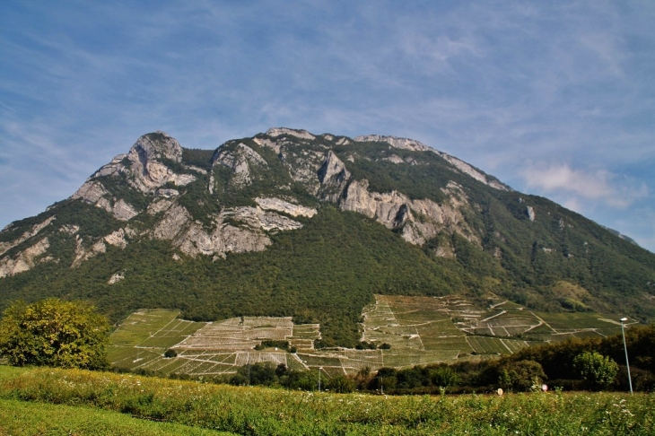


Réunion d'information
8 juillet 2025
PORTE DE SAVOIE
Francin
Le Mot de Monsieur Le Maire,
Présentation du projet immobilier
Montée Des Côtes Francin

Slide 2


Coopérative de cœur et d’esprit !
A la fois promoteur, aménageur, bailleur, syndic et constructeur de maisons individuelles, la pluralité des compétences et de nos équipes est une vraie richesse pour accompagner les acteurs du territoire et nos clients dans leur projet.
Une équipe de 64 personnes, des compétences !
Acteur localement et durablement implanté dans le développement
du territoire !
Objectif : rendre le logement accessible à tous et pour tous.
PRODUCTION DE
250 à 300 LOGEMENTS/AN
FONDS PROPRES
64 M€

Slide 3
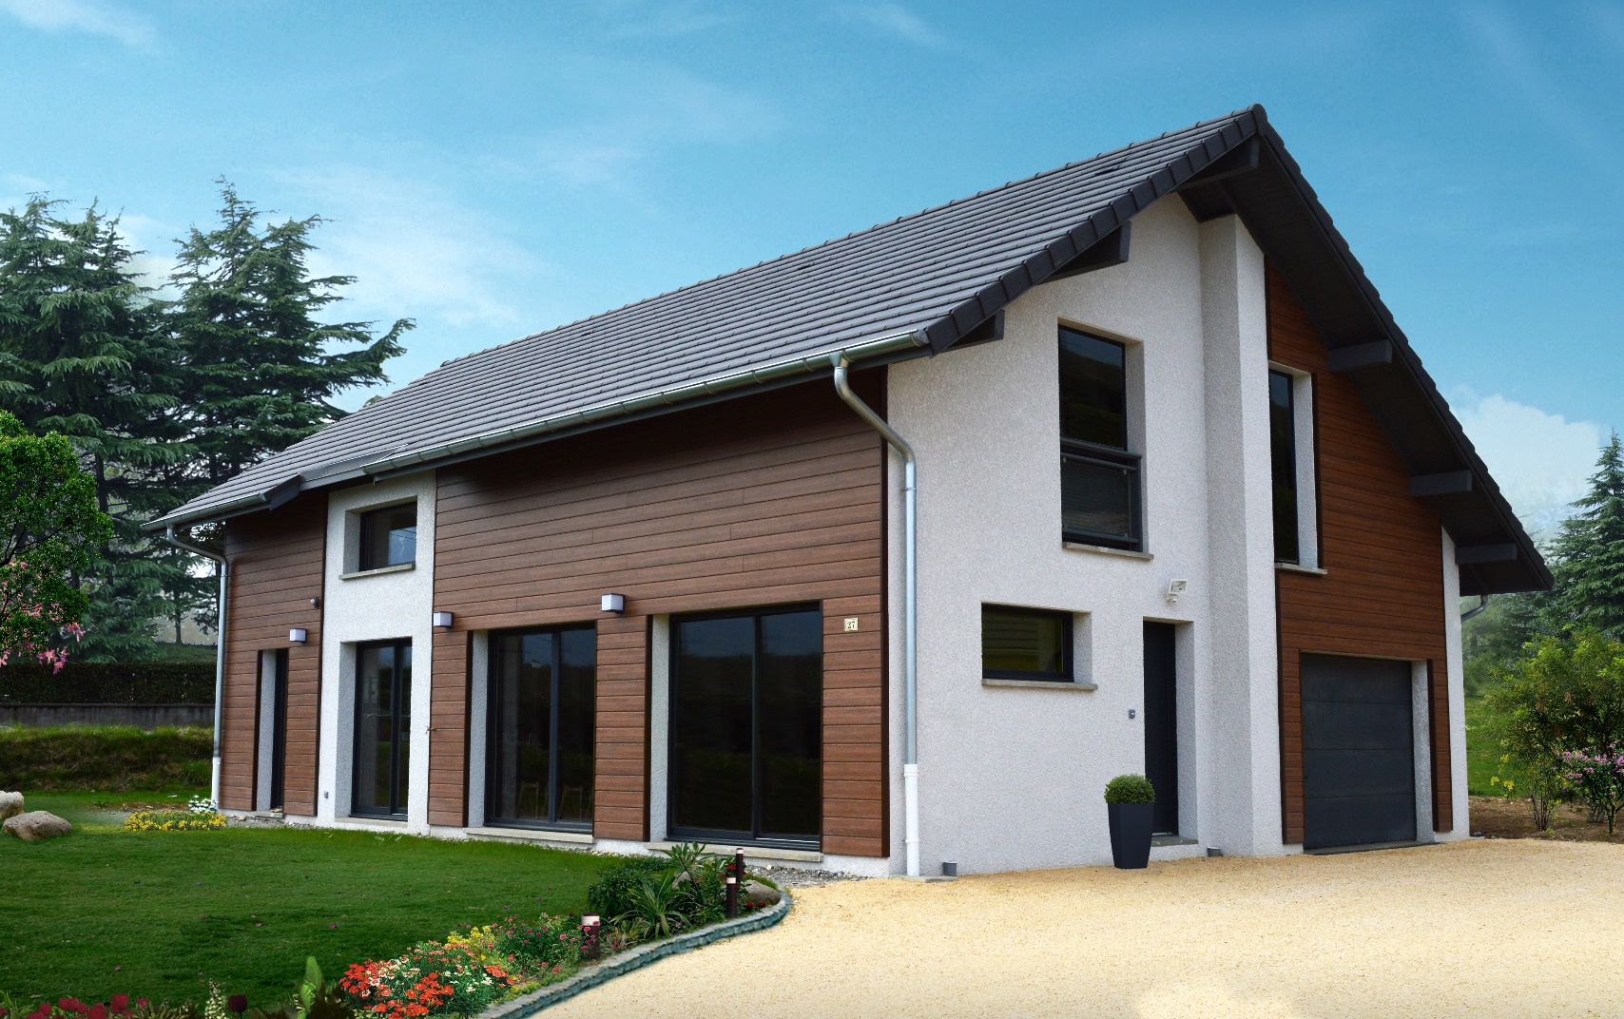
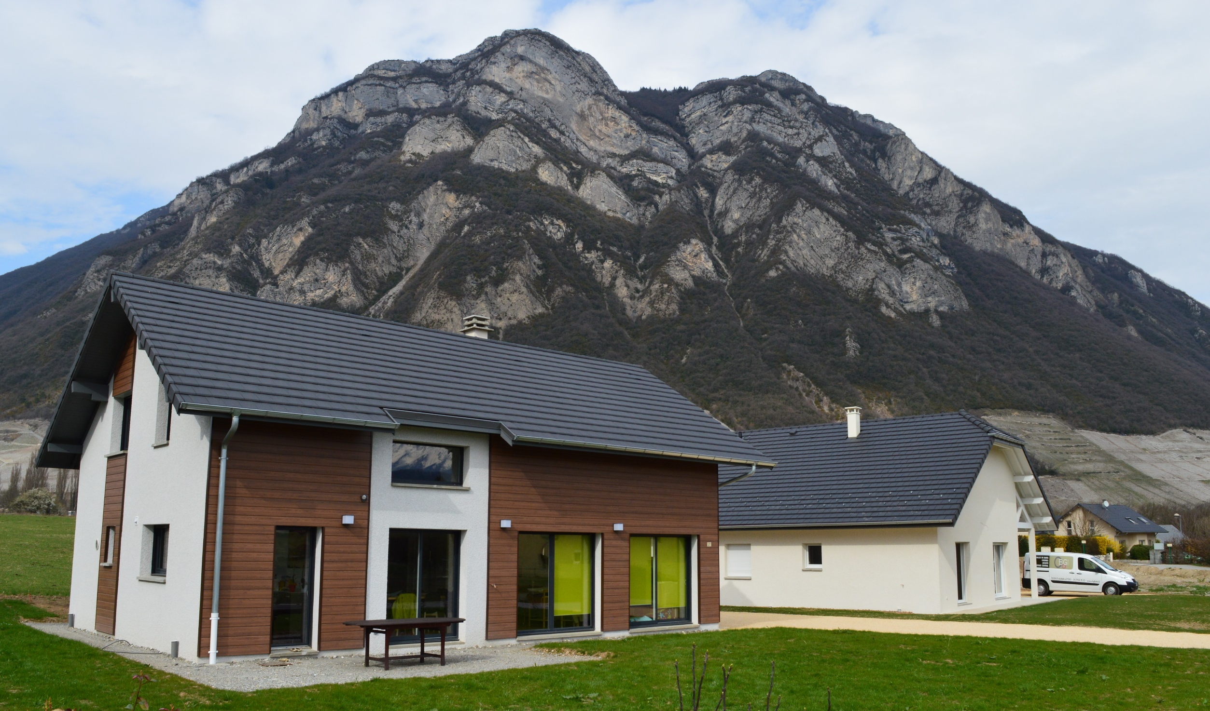
Nos réalisations à
Maisons individuelles
Francin

Slide 4
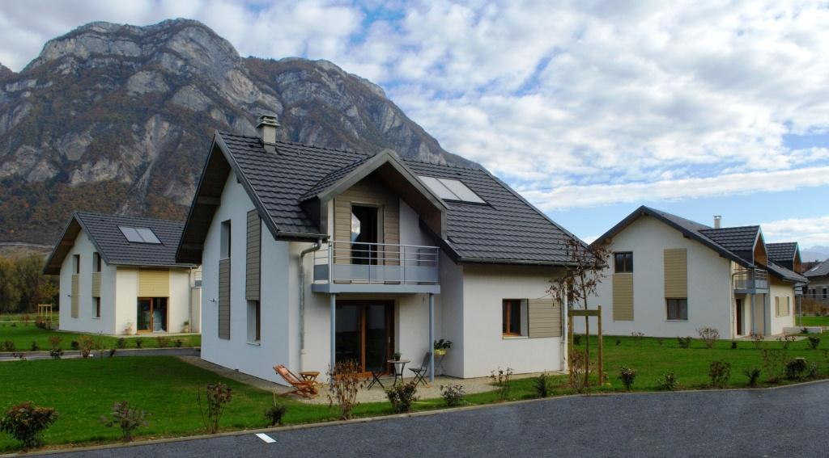
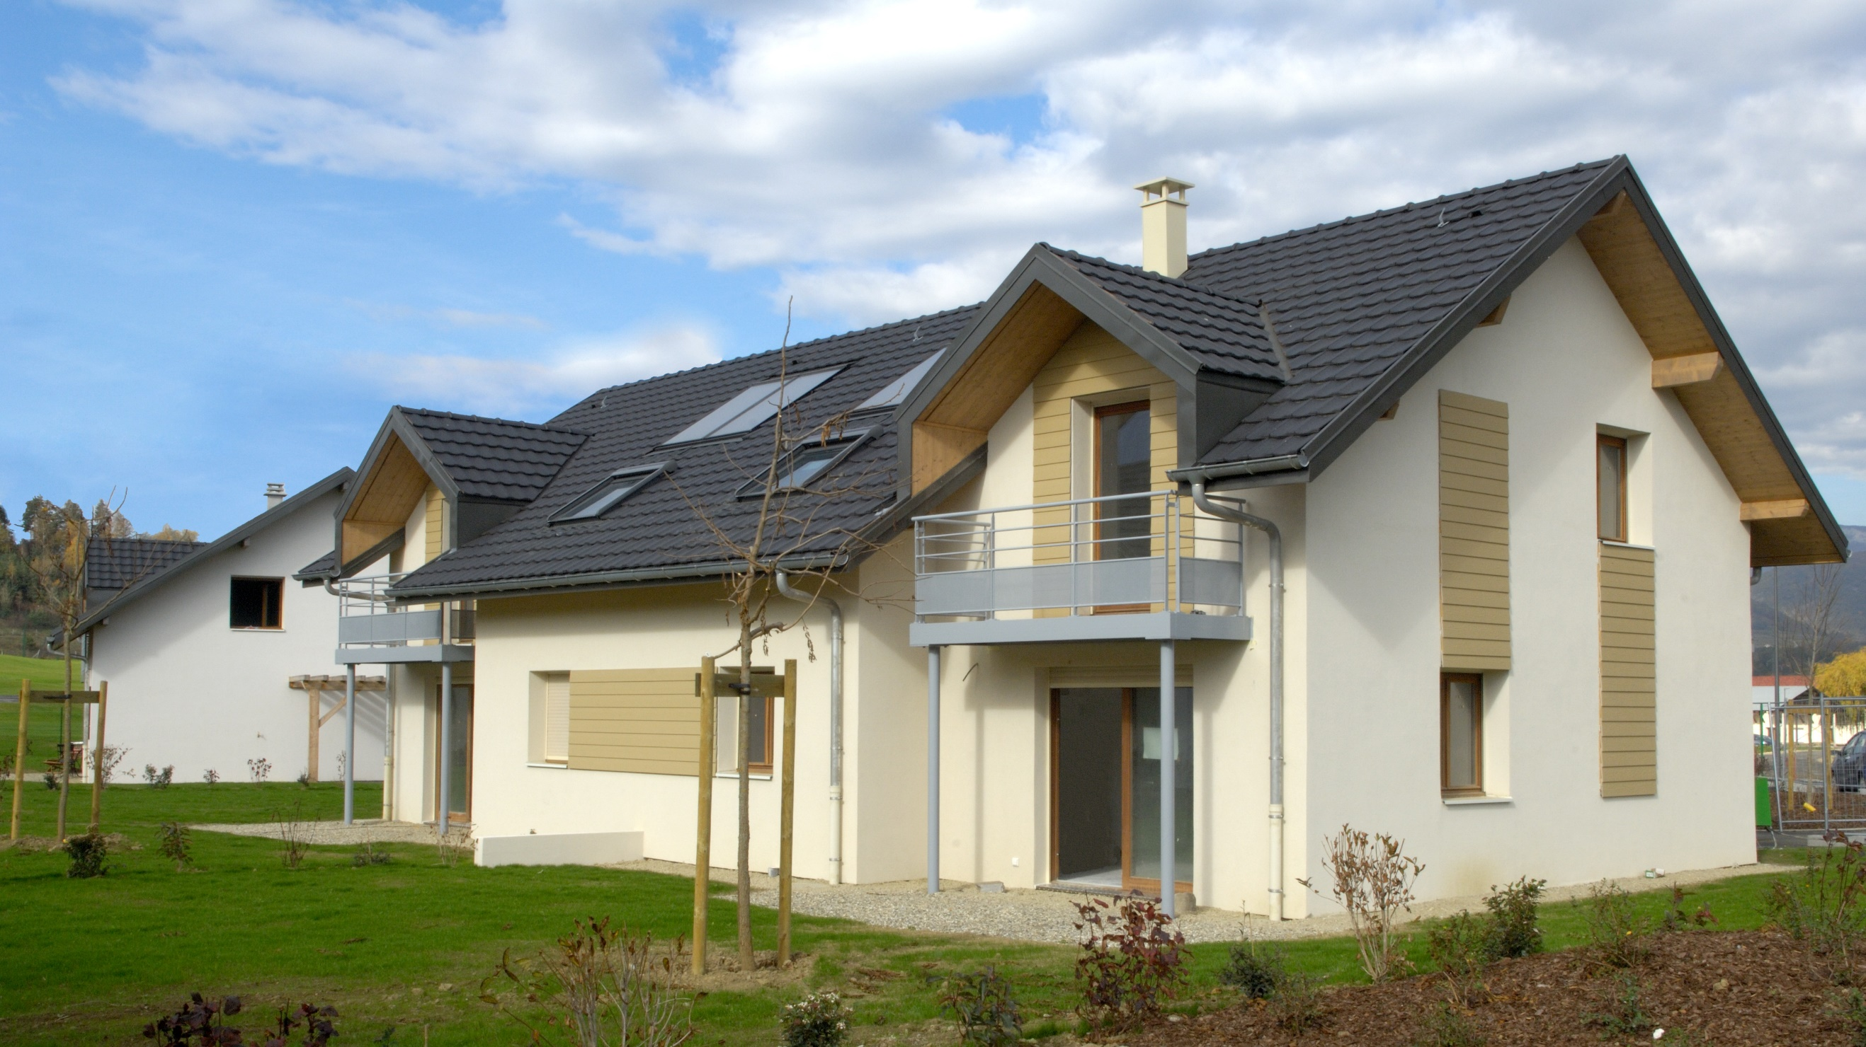
Nos réalisations à
Domaine du Chai
Francin

Slide 5
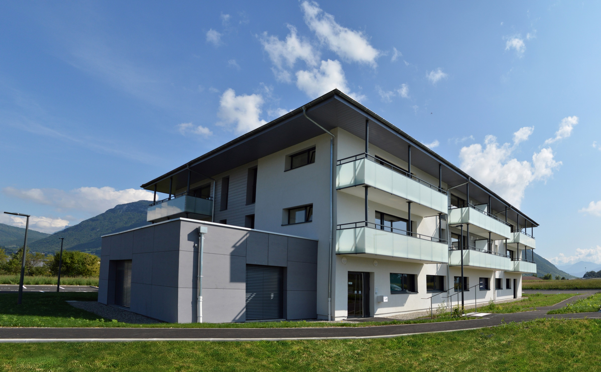
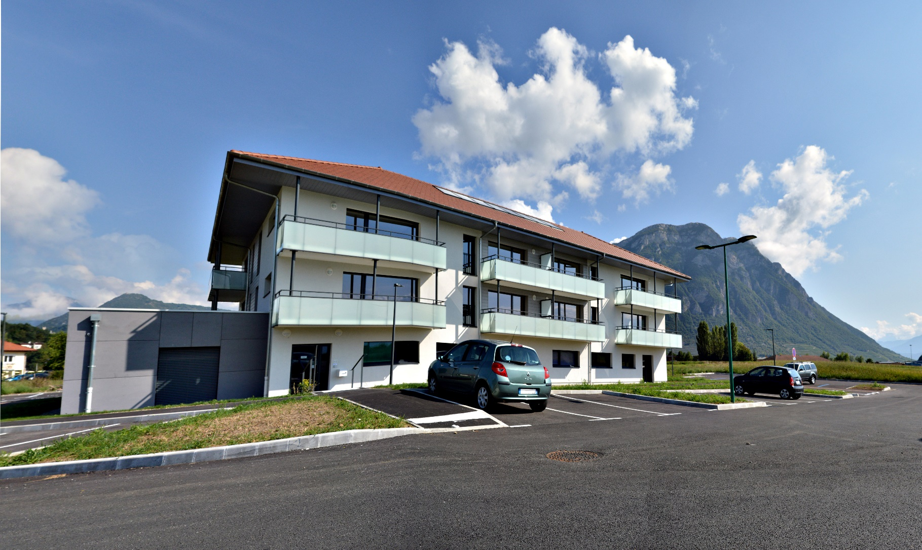
Nos réalisations à
Résidence Victoria
Les Marches

Slide 6

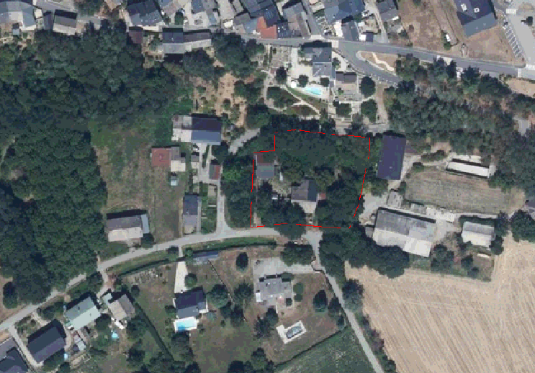
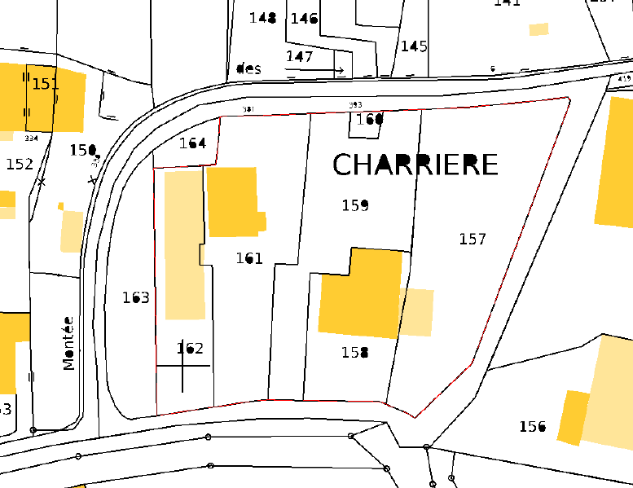


Notre Projet :
Stade APS
20 Logements en Accession Sociale de type Bail Réel et Solidaire
Plans de Situation
Parcelles concernées : Section AH N°157, 158, 159, 160, 161 et 162
Surface cadastrale de 3 620 m²

Slide 7
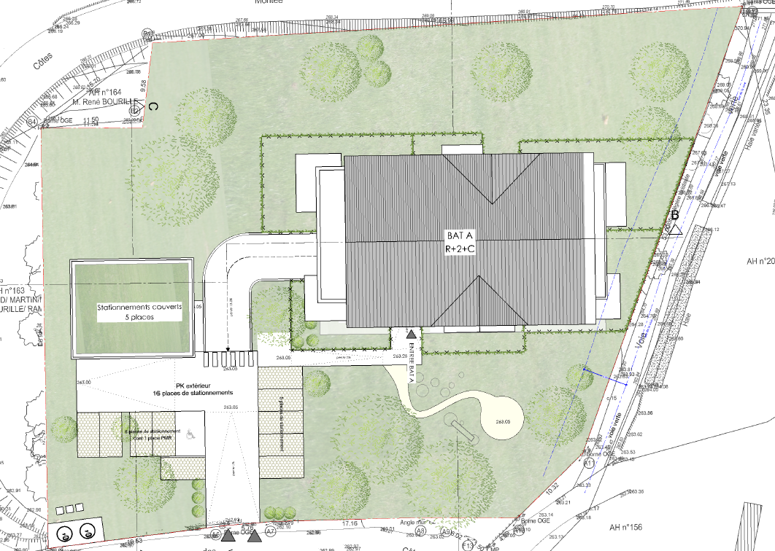
Notre Projet :
Stade APS
Plan de Masse

Slide 8
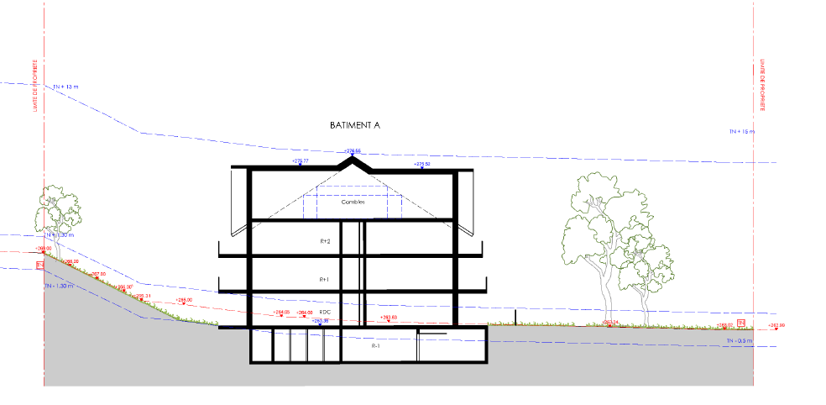

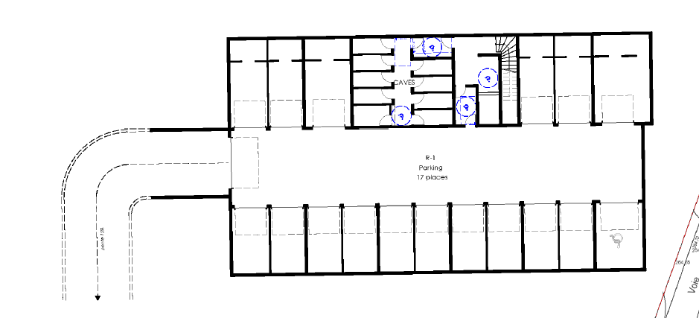
Notre Projet :
Stade APS
Coupe + Sous-sol
Stationnement :
17 Places en R-1
16 Places en surface
TOTAL : 33 Places
Caves + Garages en sur-profondeur

Slide 9
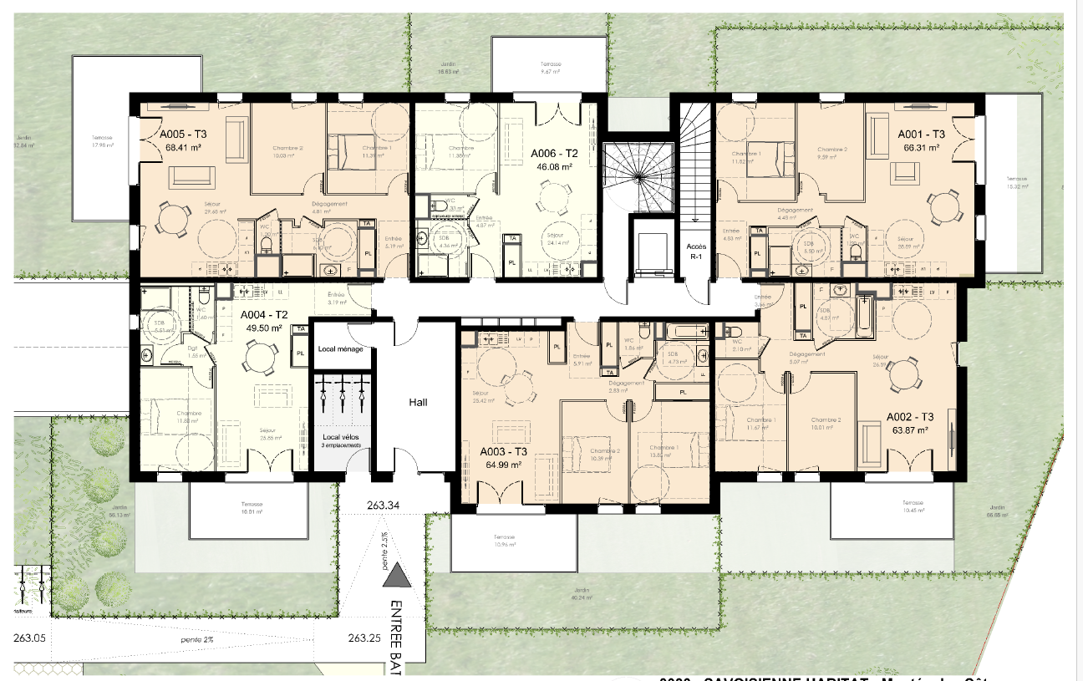
Notre Projet :
Stade APS
Plan RDC

Slide 10
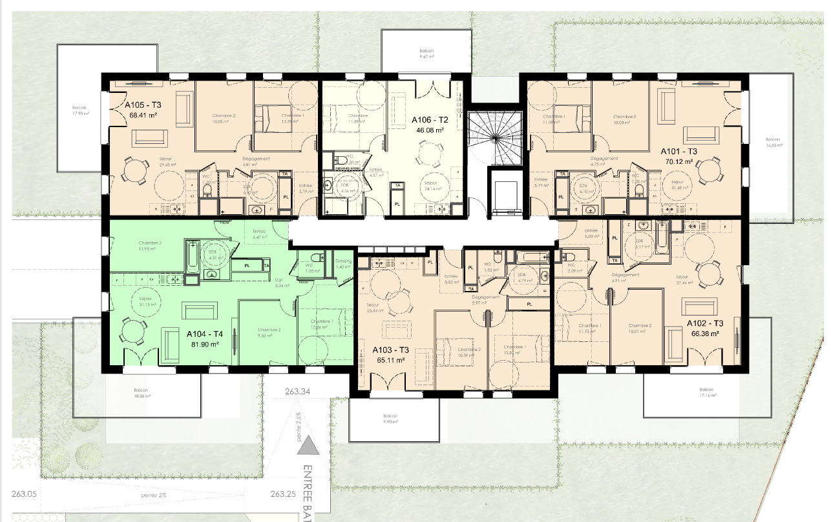
Notre Projet :
Stade APS
Plan R+1

Slide 11
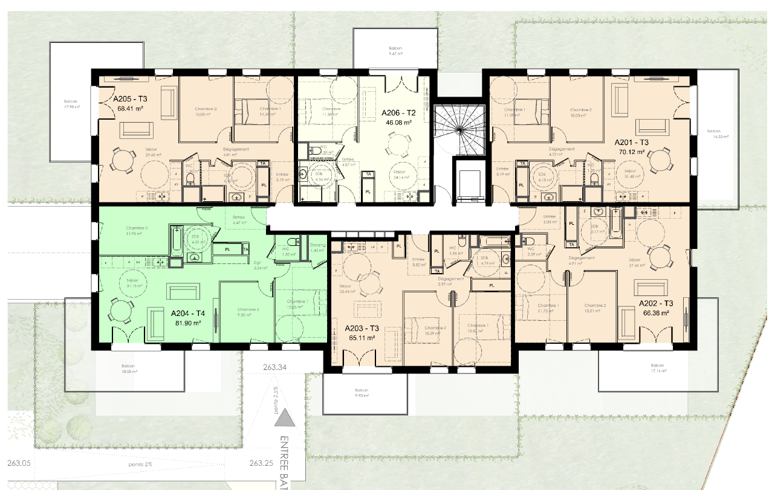
Notre Projet :
Stade APS
Plan R+2

Slide 12
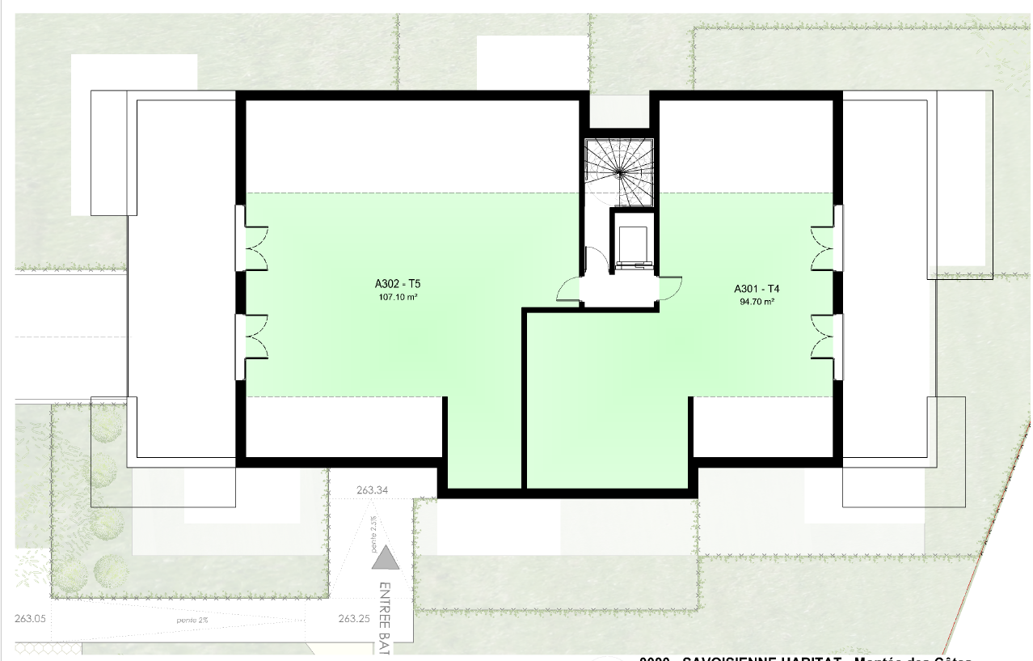
Notre Projet :
Stade APS
Plan Combles

Slide 13


Notre Projet :
Stade APS
Logements correspondants à différentes compositions Familiales
Différentes surfaces pour une même granulométrie :
Stationnement :
17 Places en R-1
16 Places en surface
TOTAL : 33 Places
Typologie
Typologie envisagée | Surfaces envisagées
4 T2 (20 %) | 46 m² → 50 m²
12 T3 (60 %) | 64 m² → 70 m²
4 T4/T5 (20 %) | 82 m² → 107 m²

Slide 14
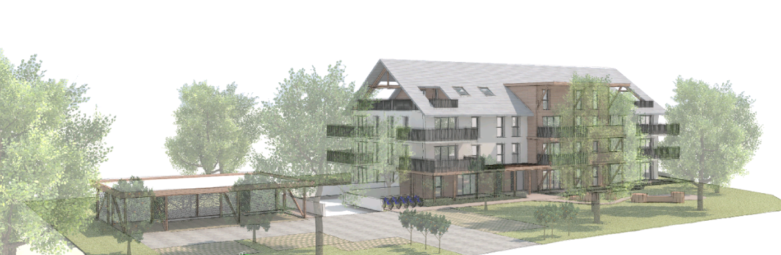
Notre Projet :
Stade APS
Perspectives

Slide 15
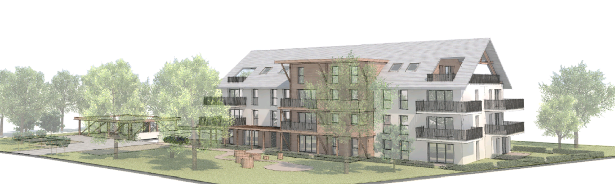
Notre Projet :
Stade APS
Perspectives

Slide 16
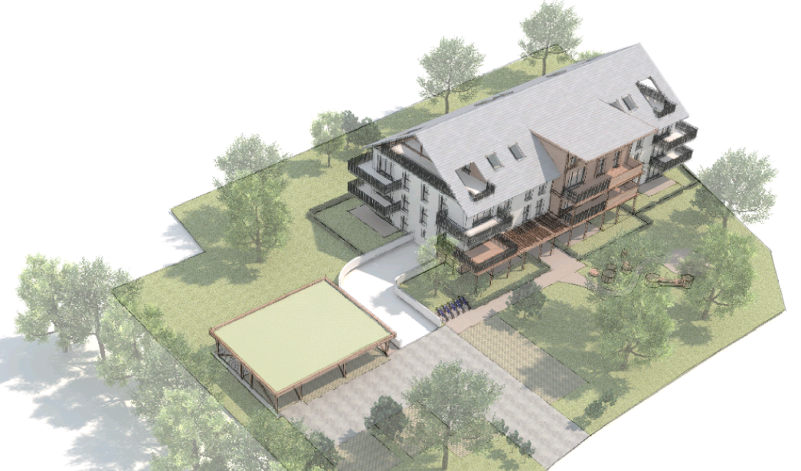
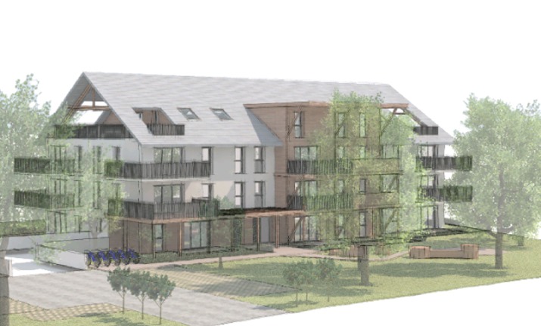
Notre Projet :
Stade APS
Perspectives

Slide 17



Notre Projet :
Stade APS
Dépôt PC estimé
31-12-25
Obtention estimée
31-05-26
PC purgé estimée
31-08-26
Début des travaux estimé
1er semestre 2027
Livraison estimée
2ème semestre 2028
Planning

Slide 18



ZOOM sur le principe du Bail Réel Solidaire
Sur ce terrain, SAVOISIENNE HABITAT construit un programme immobilier résidentiel abordable pour des ménages sous plafond de ressources

Slide 19

BRS, un dispositif remarquable pour produire des logements accessibles entre 30 % et 40% en dessous du marché libre
Dissociation du foncier et du Bâti
TVA à taux réduit 5,5 % Versus 20 %
Cumul possible avec le PTZ (soumis à conditions d’éligibilité)
Obligation de destination du logement en tant que Résidence Principale
Versement d’une redevance mensuelle d’environ 1,25 € TTC * m² SHAB (exemple : T3 de 64 m² redevance mensuelle d’environ 80 € TTC)
Dispositif anti-spéculatif
Encadrement des conditions de vente et de revente

Slide 20

Les plafonds de ressources N-2
Bail réel solidaire
Nb de personnes destinées à occuper le logement | Zone C
Personne seule | 33 479
2 personnes sans personne à charge (hors jeune ménage) | 44 710
3 personnes ou personne seule + 1 personne à charge ou jeune ménage | 53 766
4 personnes ou personne seule + 2 personnes à charge | 64 910
5 personnes ou personne seule + 3 personnes à charge | 76 357
6 personnes ou personne seule + 4 personnes à charge | 86 055
Par personne supplémentaire | 9 599

Slide 21
Merci pour votre attention
PORTE DE SAVOIE
Francin
Verre de l’amitié

